Slide 1
Совершенствование профессиональной компетентности педагога в рамках деятельности методического объединения как фактор повышения качества образования
Черкашина Анна Викторовна,
учитель английского языка МКОУ Зональная СОШ,
учитель английского языка высшей квалификационной категории, педагог - методист, заместитель руководителя отделения
по иностранным языкам краевого УМО

Slide 2
Понятие о профессиональной компетентности педагога

Slide 3
Профессиональная компетентность педагога включает в себя следующие компоненты:
• теоретические знания;
• навыки применения теоретических знаний в организации педагогической деятельности, в решении конкретных педагогических задач;
• ценностные ориентации педагога;
• уровень интеллектуального развития педагога;
• особенности личностного развития педагога;
• уровень культурного развития педагога;
• способность к самообучению и саморазвитию;
• информационную компетентность;
• навыки коммуникативного общения;
• навыки самоконтроля.

Slide 4
Основные пути развития профессиональной компетентности:
1
Система повышения квалификации
5
Владение современными образовательными технологиями
2
Аттестация педагогических работников
Овладение информационно-коммуникационными технологиями
3
Самообразование педагогов
Исследовательская деятельность
4
Активное участие в работе методических объединений
8
Обобщение и распространение
собственного педагогического опыта

Slide 5
Цель методической работы
обеспечить профессиональную готовность педагогических работников к реализации ФГОС через создание системы непрерывного профессионального развития каждого педагога.

Slide 6
Основные задачи методической работы
Совершенствовать уровень профессиональной компетенции педагогов.
Систематизировать и развивать творческие способности.
Поддерживать инновационный поиск педагогов, развивать культуру самоанализа и анализа собственной деятельности.
Организовать методическую поддержку, повышения профессиональной компетенции и творческого роста педагогов.
Изучать и обобщать опыт педагогов.

Slide 7
Механизмы развития профессиональной компетентности педагога
Курсы повышения квалификации, самообразование
Использование современных методик, видов, форм обучения, новых технологий
Участие в работе МО, педсоветов, конференций, семинаров и т.п.
Инновационная, исследовательская деятельность
Обобщение и распространение опыта
Аттестация педагогических работников

Slide 8
Показатели профессиональной компетентности
Результативность деятельности педагога, наличие осознанных критериев результата;
Умение видеть собственные достижения, профессионально грамотно объяснить пути их достижения;
Умение видеть затруднения в своей деятельности, намечать пути их устранения;
Высокий уровень теоретической и методической подготовки;
Готовность и способность к профессиональному совершенствованию;
Включенность в инновационную деятельность, владение методами педагогического исследования.

Slide 9
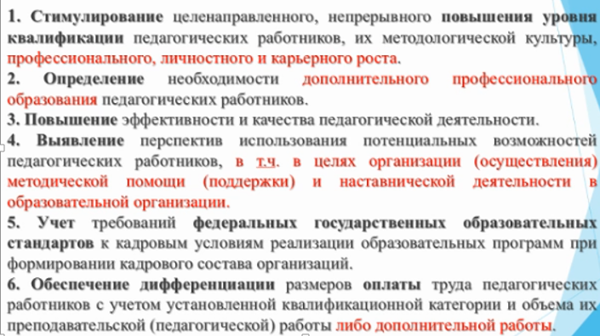
Аттестация педагога как ресурс саморазвития
Основные задачи

Slide 10
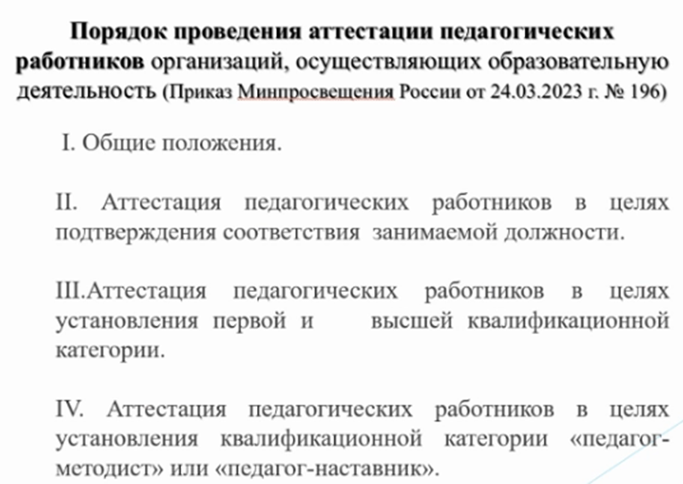
Аттестация педагога как ресурс саморазвития

Slide 11
https://vk.com/video-204816562_456239595?list=ln-jgVwtv4fJQzSGBfk31&t=1m6s

Slide 12
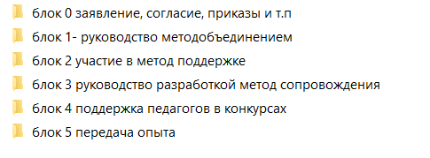
Аттестация –внешний источник саморазвития педагога, индивидуальная траектория профессионального развития (из опыта аттестации на категорию «педагог-методист»)

Slide 13
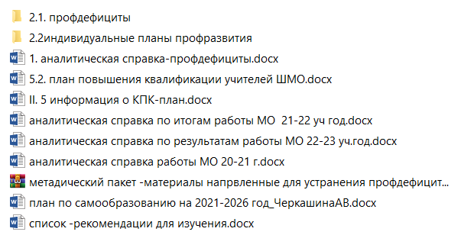
Блок 0
Блок 1
Блок 2

Slide 14
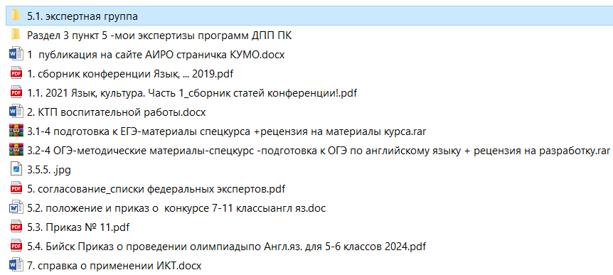
Блок 3
Блок 4
Блок 5

Slide 15
Спасибо
Остались вопросы?
Контакты
CHERKASHINA_AV@MAIL.RU

